Slide 1
SINH HOẠT CHUYÊN ĐỀ MÔN TOÁN LỚP 4
NĂM HỌC: 2023 – 2024
BÀI DẠY: TÌM PHÂN SỐ CỦA MỘT SỐ

Slide 2
Trò chơi
Rung chuông vàng

Slide 3
Rung chuông vàng
Kết quả của phép tính $\frac{5}{7}$ x $\frac{2}{3}$ là:
Câu 1
$$\frac{7}{10}$$
A
1
2
3
5
6
8
9
10
4
7
$$\frac{5}{21}$$
B
Hết giờ
$$\frac{10}{21}$$
$$\frac{10}{21}$$
C
$$\frac{14}{15}$$
D

Slide 4
Rung chuông vàng
Tích của $\frac{1}{5}$ và $\frac{4}{3}$ là:
Câu 2
$$\frac{1}{15}$$
A
1
2
3
5
6
8
9
10
4
7
$$\frac{4}{15}$$
B
$$\frac{4}{15}$$
Hết giờ
$$\frac{3}{20}$$
C
$$\frac{5}{12}$$
D

Slide 5
Rung chuông vàng
Kết quả của phép tính 10 x $\frac{3}{5}$ là:
Câu 3
2
1
2
3
5
6
8
9
10
A
4
7
30
B
Hết giờ
$$\frac{3}{20}$$
C
6
6
D

Slide 6
Trò chơi
Rung chuông vàng

Slide 7
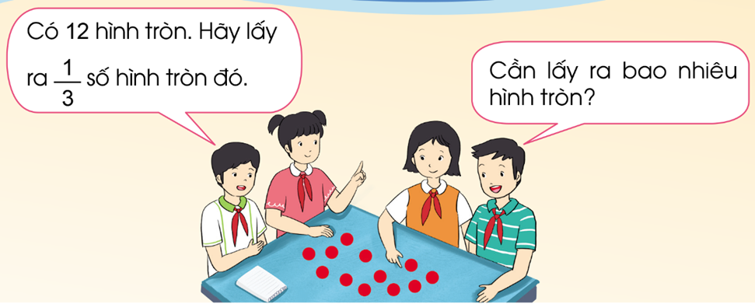
Chủ điểm:Sách – người bạn tốt của em
Thứ bảy ngày 20 tháng 04 năm 2024
Toán
1. Có bao nhiêu hình tròn? Lấy ra bao nhiêu phần số hình tròn đó?
2. Câu hỏi là gì?

Slide 8
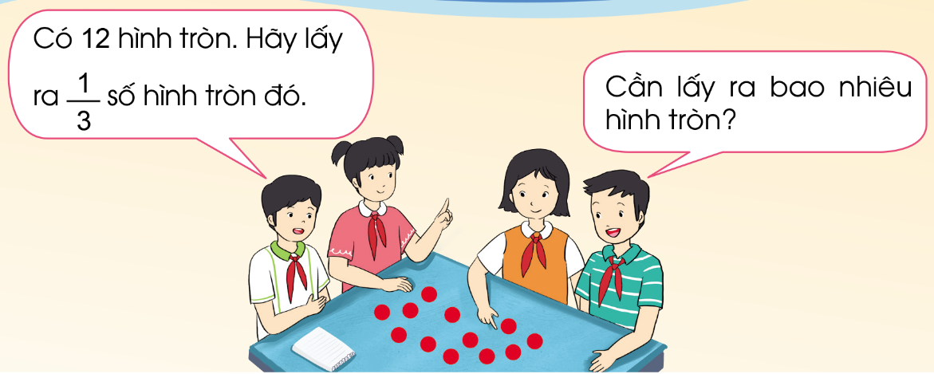
Chủ điểm: Sách – người bạn tốt của em
Thứ bảy ngày 20 tháng 04 năm 2024
Toán
1. Có 12 hình tròn . Lấy ra $\frac{\text{1}}{\text{3}}$ số hình tròn đó.
2. Câu hỏi: Cần lấy ra bao nhiêu hình tròn?
Phân số $\frac{\text{1}}{\text{3}}$ cho ta biết điều gì?

Slide 9
Chủ điểm: Sách – người bạn tốt của em
Thứ bảy ngày 20 tháng 04 năm 2024
Toán
Tìm phân số của một số

Slide 10
Chủ điểm: Sách – người bạn tốt của em
Thứ bảy ngày 20 tháng 04 năm 2024
Toán
Tìm phân số của một số (Tiết 1)
A. Tìm phân số của một số
Ví dụ: Có 12 hình tròn. Tìm $\frac{2}{3}$ của 12 hình tròn đó.
$$\frac{2}{3}$$
Phân số $\frac{2}{3}$ cho ta biết điều gì?
Nếu 12 hình tròn được chia thành 3 phần bằng nhau thì $\frac{2}{3}$ là chỉ 2 phần của 12 hình tròn

Slide 11
Chủ điểm: Sách – người bạn tốt của em
Thứ bảy ngày 20 tháng 04 năm 2024
Toán
Tìm phân số của một số (Tiết 1)
A. Tìm phân số của một số
Ví dụ: Có 12 hình tròn. Tìm $\frac{2}{3}$ của 12 hình tròn đó.
Bước 1: Tìm $\frac{1}{3}$ của 12 hình tròn:
Bước 2: Tìm $\frac{2}{3}$ của 12 hình tròn:
Thực hành

Slide 12
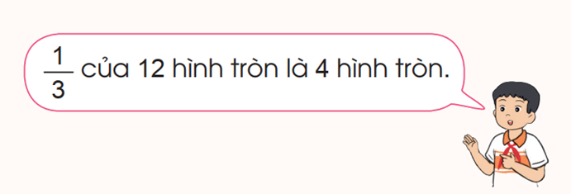
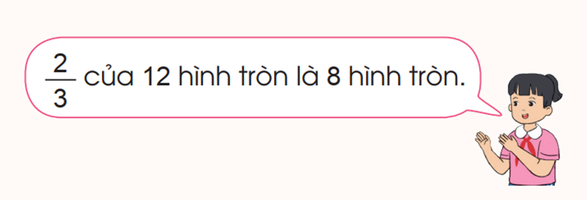
Thứ bảy ngày 20 tháng 04 năm 2024
Toán
Tìm phân số của một số (Tiết 1)
A. Tìm phân số của một số
Ví dụ: Có 12 hình tròn. Tìm $\frac{2}{3}$ của 12 hình tròn đó.
$$\frac{1}{3}$$
$$\frac{2}{3}$$
Do đó:$\frac{2}{3}$ của 12 hình tròn là 8 hình tròn.
Mặt khác, ta biết:
$$12×\frac{2}{3}$$
= 8
Vậy: Muốn tìm $\frac{2}{3}$ của 12 ta lấy số 12 nhân với $\frac{2}{3}$

Slide 13
Thứ bảy ngày 20 tháng 04 năm 2024
Toán
Tìm phân số của một số (Tiết 1)
A. Tìm phân số của một số
1
Số
?
$\frac{\text{2}}{\text{5}}$ của 10 ngôi sao là ngôi sao.
$\frac{\text{5}}{\text{6}}$ của 12 hình vuông là hình vuông.
?
?
10
4
$$\left(10×\frac{\text{2}}{\text{5}}= \text{4}\right)$$
$$\left(12×\frac{\text{5}}{\text{6}}= \text{10}\right)$$

Slide 14
Thứ bảy ngày 20 tháng 04 năm 2024
Toán
Tìm phân số của một số (Tiết 1)
A. Tìm phân số của một số
2
Tìm phân số của một số trong mỗi trường hợp sau:
a)$\frac{\text{1}}{\text{2}}$ của 18 là
b) $\frac{\text{3}}{\text{4}}$ của 20 là
c) $\frac{\text{2}}{\text{5}}$ của 35 là
?
?
?
?
?
?
$\frac{\text{1}}{\text{7}}$ của 42 là
$\frac{\text{3}}{\text{7}}$ của 21 là
$\frac{\text{2}}{\text{9}}$ của 36 là
?
?
?
?
?
?

Slide 15
Thứ bảy ngày 20 tháng 04 năm 2024
Toán
Tìm phân số của một số (Tiết 1)
A. Tìm phân số của một số
2
Tìm phân số của một số trong mỗi trường hợp sau:
a)$\frac{\text{1}}{\text{2}}$ của 18 là
b) $\frac{\text{3}}{\text{4}}$ của 20 là
c) $\frac{\text{2}}{\text{5}}$ của 35 là
?
?
?
(…………………………)
(……………………………..)
(………………………………)
$\frac{\text{1}}{\text{7}}$ của 42 là
$\frac{\text{3}}{\text{7}}$ của 21 là
$\frac{\text{2}}{\text{9}}$ của 36 là
?
?
?
(…………………………)
(……………………………..)
.
(……………………………)

Slide 16
Thứ bảy ngày 20 tháng 04 năm 2024
Toán
Tìm phân số của một số (Tiết 1)
A. Tìm phân số của một số
2
Tìm phân số của một số trong mỗi trường hợp sau:
a)$\frac{\text{1}}{\text{2}}$ của 18 là
b) $\frac{\text{3}}{\text{4}}$ của 20 là
c) $\frac{\text{2}}{\text{5}}$ của 35 là
?
9
15
?
?
14
$$\left(18×\frac{\text{1}}{\text{2}}=\text{9}\right)$$
$$\left(20×\frac{\text{3}}{\text{4}}=\text{1}\text{5}\right)$$
$$\left(35×\frac{\text{2}}{\text{5}}=\text{14}\right)$$
$\frac{\text{1}}{\text{7}}$ của 42 là
$\frac{\text{3}}{\text{7}}$ của 21 là
$\frac{\text{2}}{\text{9}}$ của 36 là
6
8
?
?
?
9
$$\left(42×\frac{\text{1}}{\text{7}}=\text{6}\right)$$
$$\left(21×\frac{\text{3}}{\text{7}}=\text{9}\right)$$
$$\left(36×\frac{\text{2}}{\text{9}}=\text{8}\right)$$

Slide 17
Thứ bảy ngày 20 tháng 04 năm 2024
Toán
Tìm phân số của một số (Tiết 1)
A. Tìm phân số của một số
Ví dụ: Có 12 hình tròn. Tìm $\frac{2}{3}$ của 12 hình tròn đó.
$$\frac{1}{3}$$
$$\frac{2}{3}$$
Do đó:$\frac{2}{3}$ của 12 hình tròn là 8 hình tròn.
Mặt khác, ta biết:
$$12×\frac{2}{3}$$
= 8
Vậy: Muốn tìm $\frac{2}{3}$ của 12 ta lấy số 12 nhân với $\frac{2}{3}$

Slide 18
Chủ điểm: Sách – người bạn tốt của em
Thứ bảy ngày 20 tháng 04 năm 2024
Toán
Tìm phân số của một số (Tiết 1)
A. Tìm phân số của một số
Đọc và chuẩn bị trước Bài 82: Tìm phân số của một số - Tiết 2
Hoàn thành bài tập trong VBT
Ôn tập kiến thức đã học

Slide 19
Chúc các em Chăm ngoan

